Slide 1

Linux基础
第1讲 Virtualbox安装Ubuntu18.04
此教程发布于2018年，目前的长期支持版是20.04，无论是哪个版本，或是其他发行版，都是类似的操作。

Slide 2
安装Virtualbox
已经下载的Virtualbox安装到指定目录。
启动Virtualbox。

Slide 3
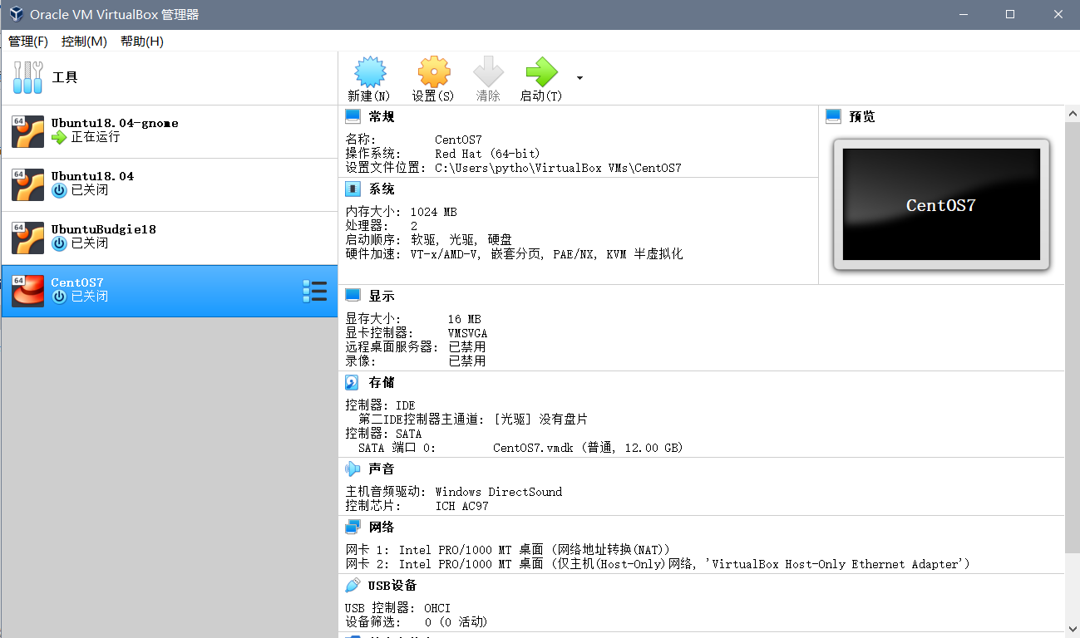
点击新建虚拟机

Slide 4
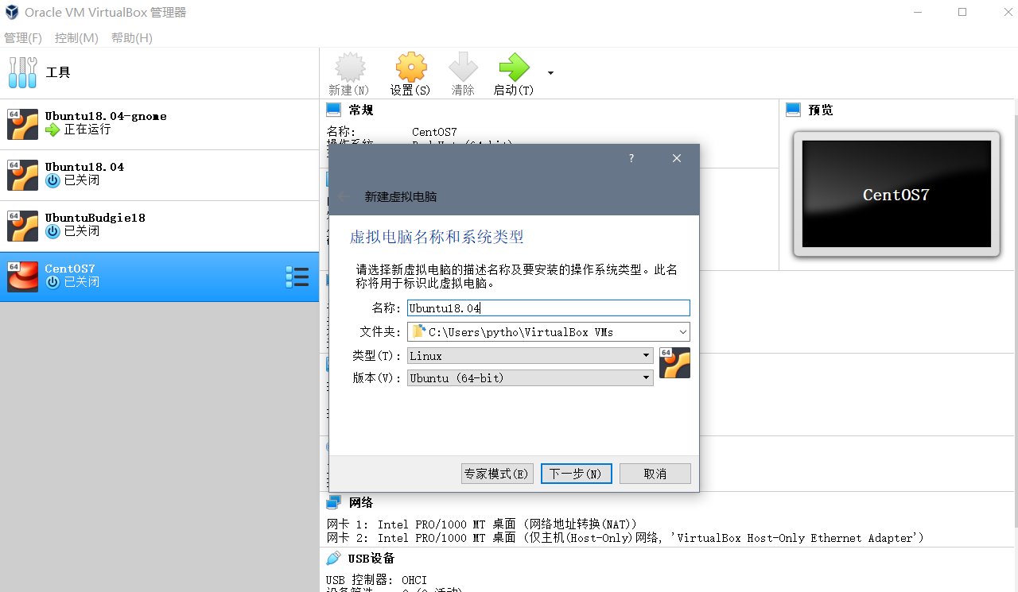

Slide 5
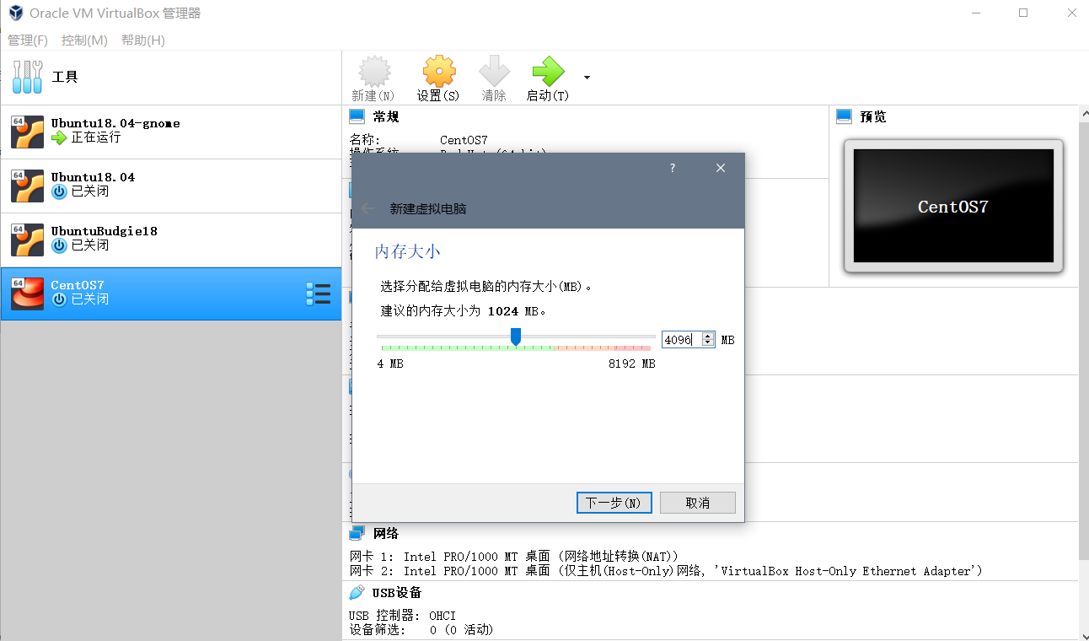

Slide 6
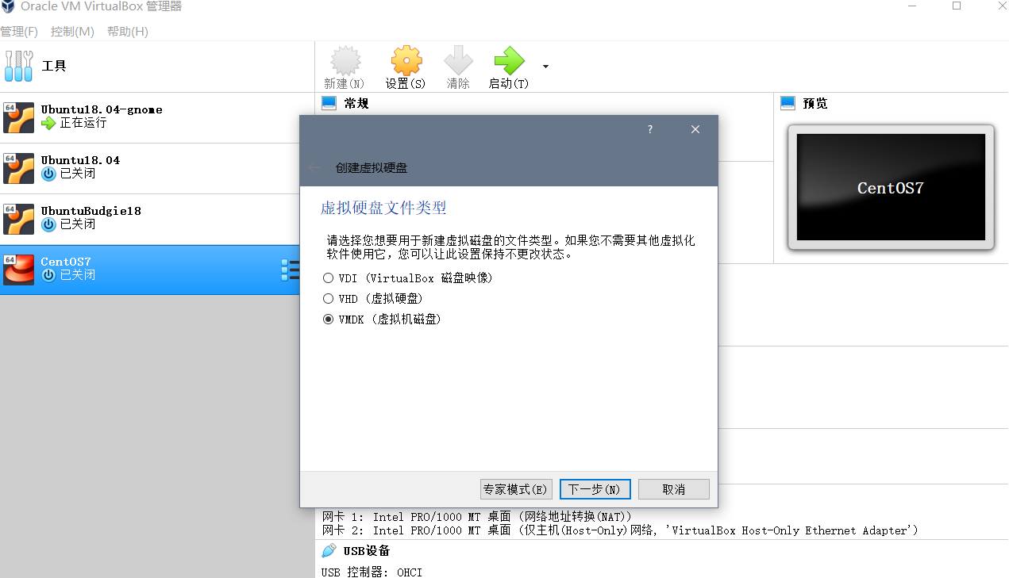

Slide 7
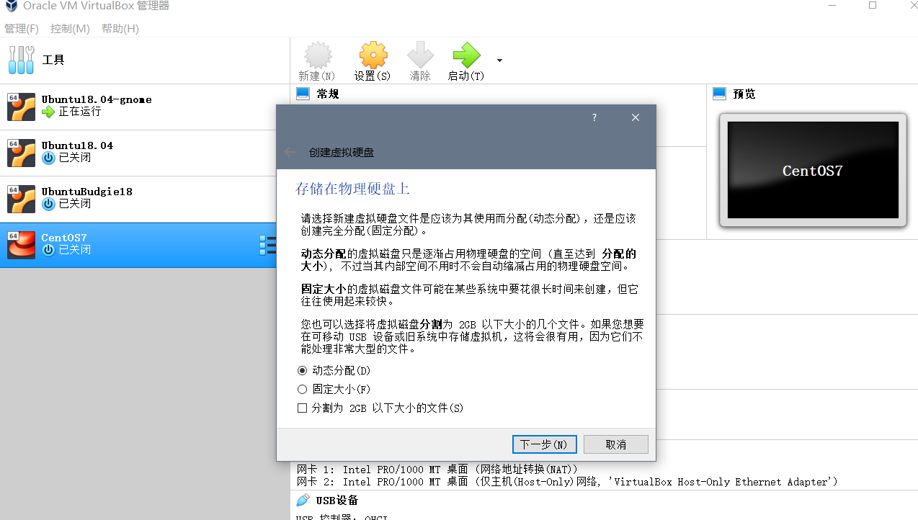

Slide 8
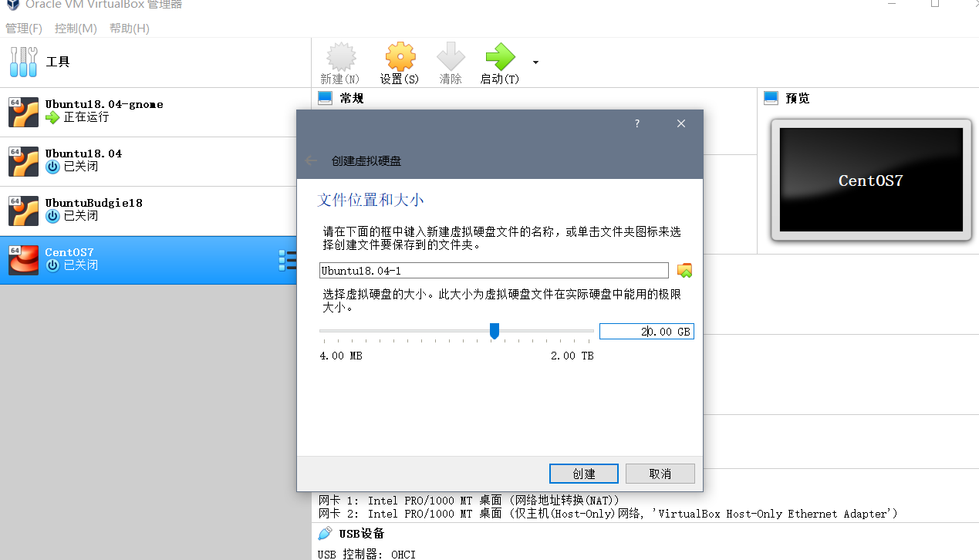
建议存储不要低于16G

Slide 9
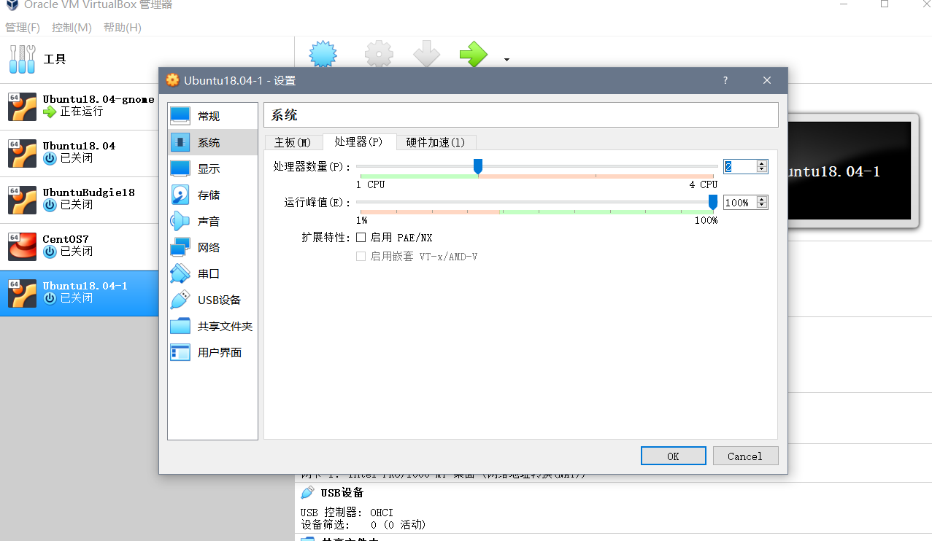

Slide 10
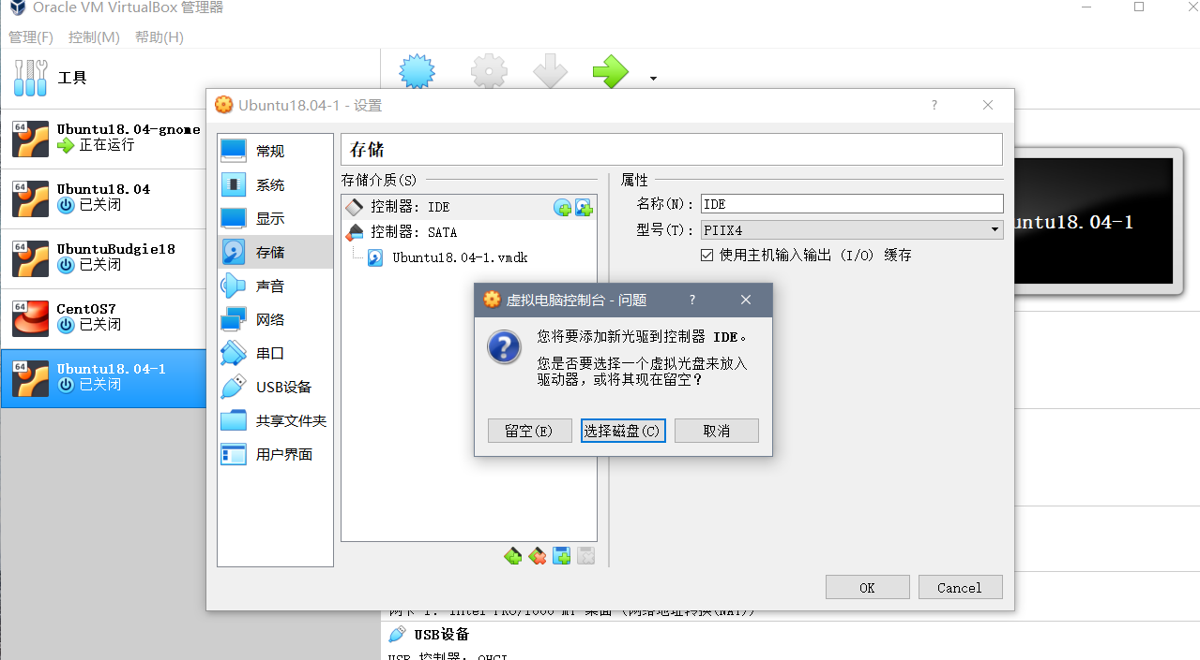

Slide 11
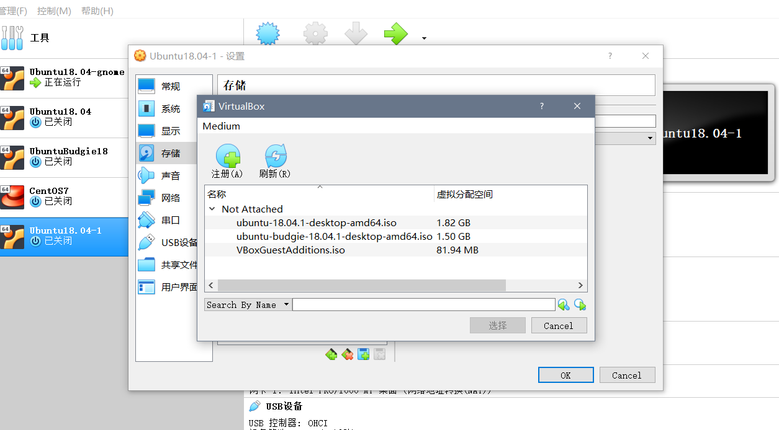
点击注册选择ISO镜像文件

Slide 12
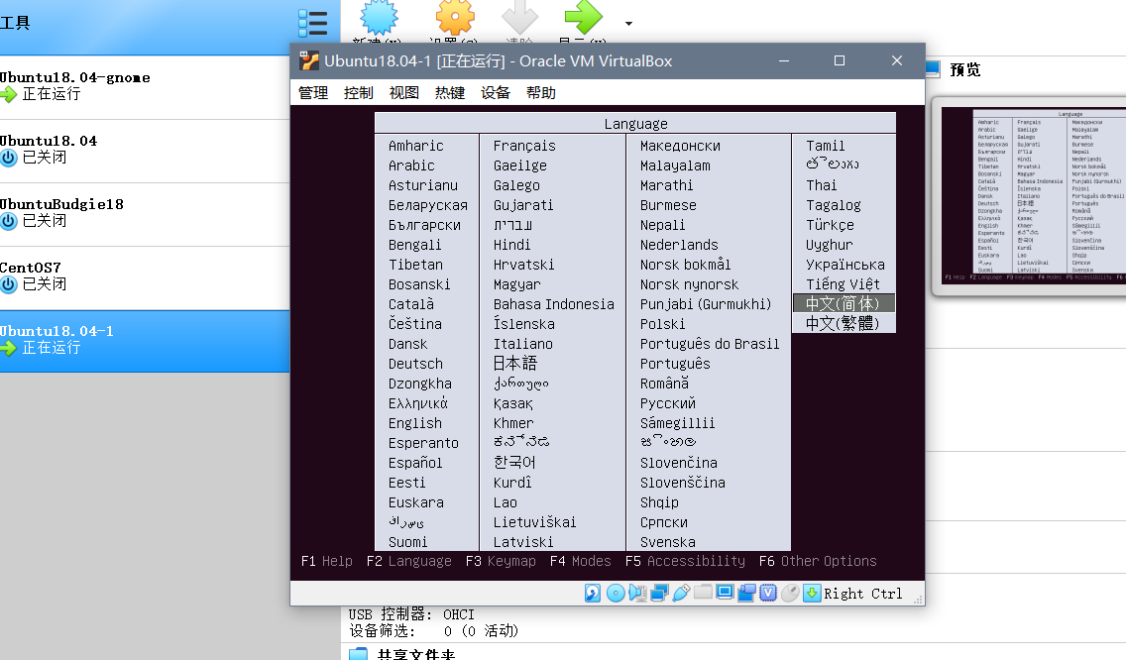

Slide 13
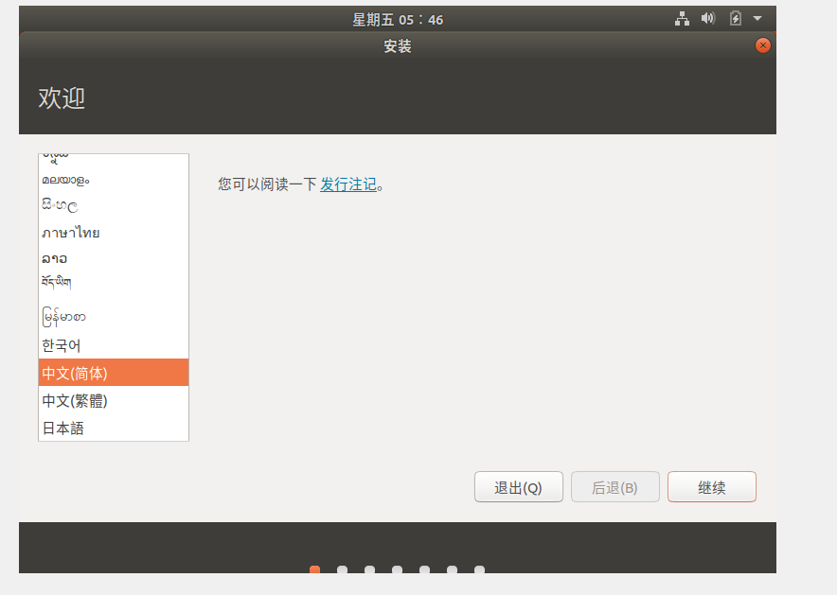

Slide 14
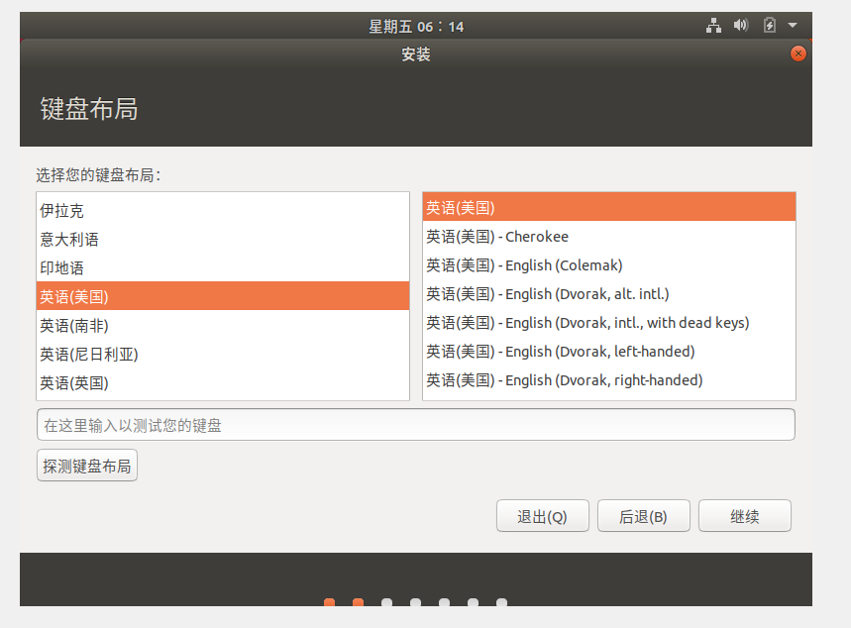

Slide 15
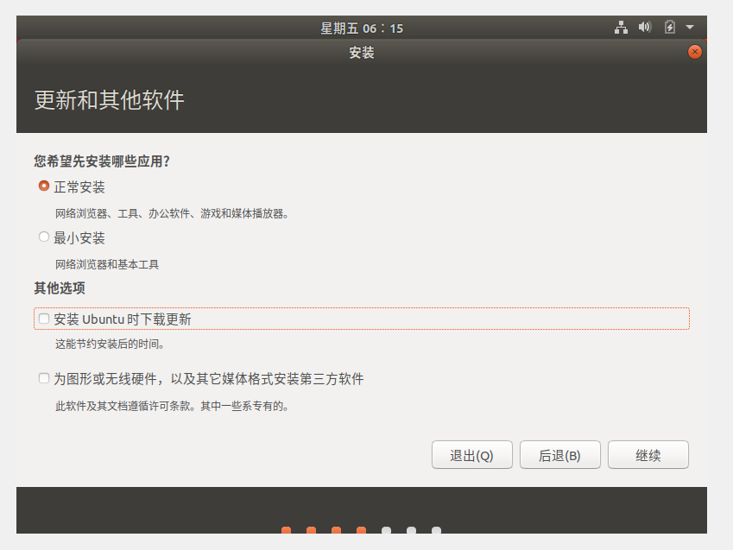

Slide 16
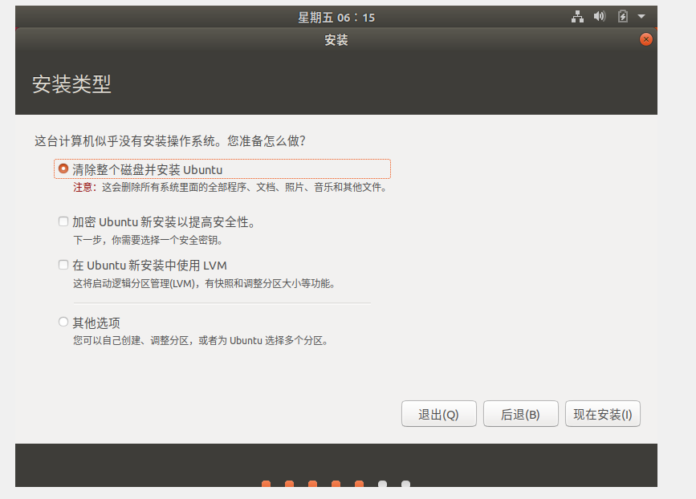

Slide 17
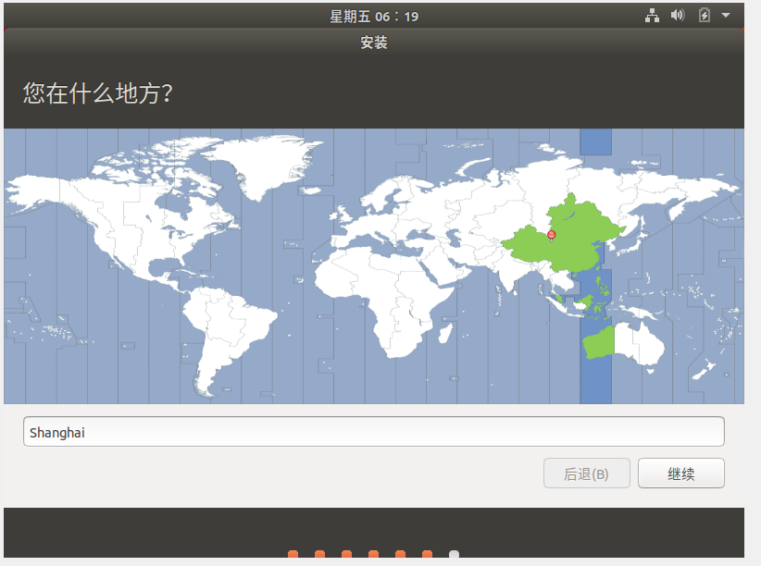

Slide 18
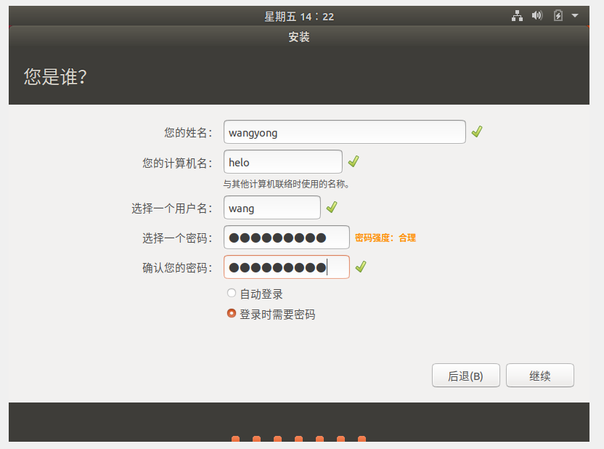
不要使用汉字
姓名仅仅是个人信息
用户名用于登录

Slide 19
接下来就是等待安装完成

Slide 20
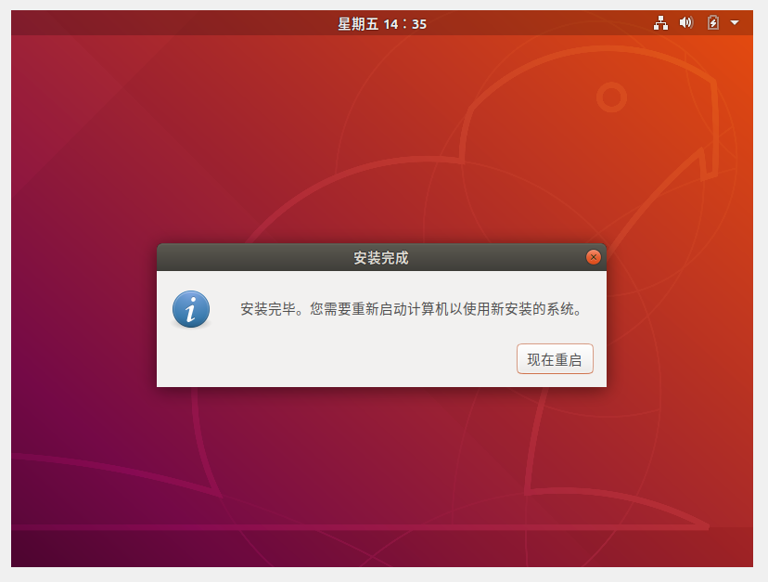

Slide 21
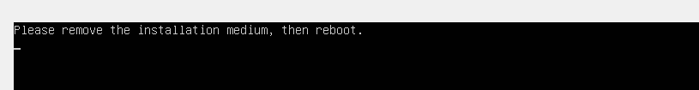
重启
如果无法重启则强制关闭。

Slide 22
安装完成后，窗口很小，可以通过安装VBox增强工具解决。

Slide 23
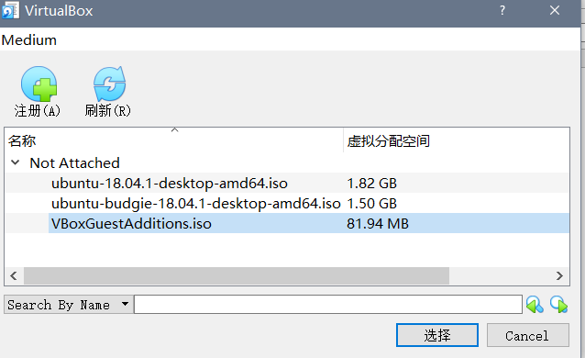
Virtualbox窗口自适应
这个文件在
Virtualbox
的安装目录下

Slide 24
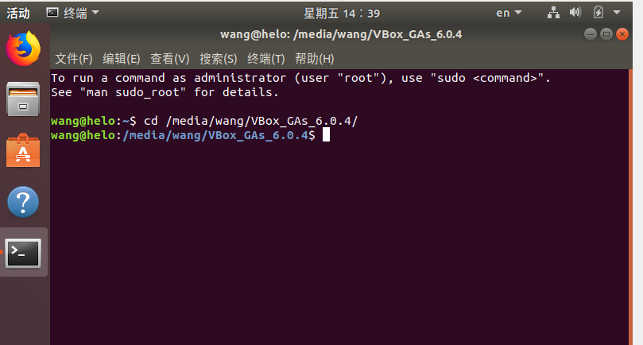
安装VBox增强工具
Ctrl+Alt+T快捷键
可以启动终端

Slide 25
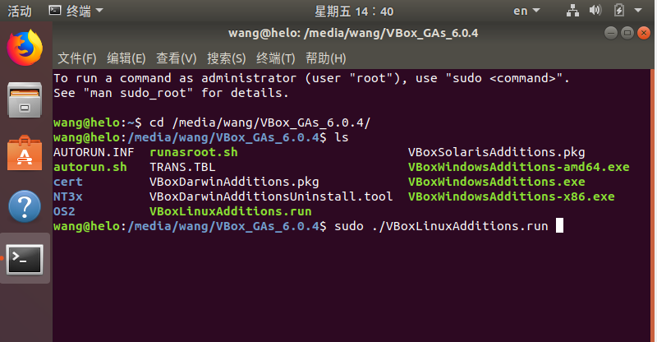
安装VBox增强工具

Slide 26
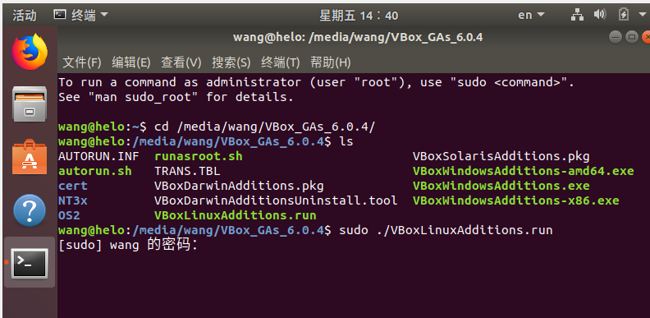
安装VBox增强工具
密码就是用户登录的密码，输入是不显示的

Slide 27
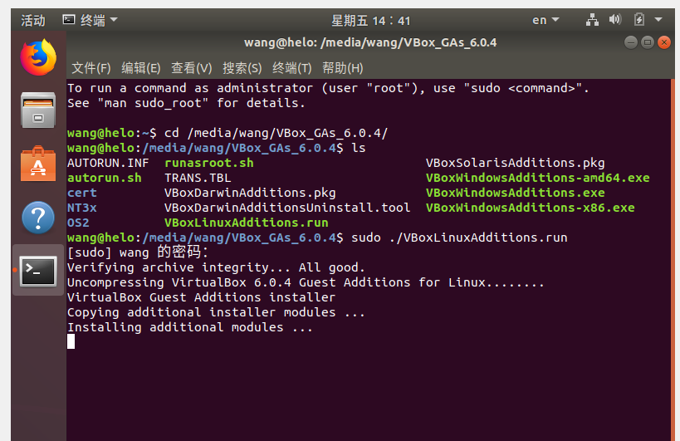
安装VBox增强工具

Slide 28
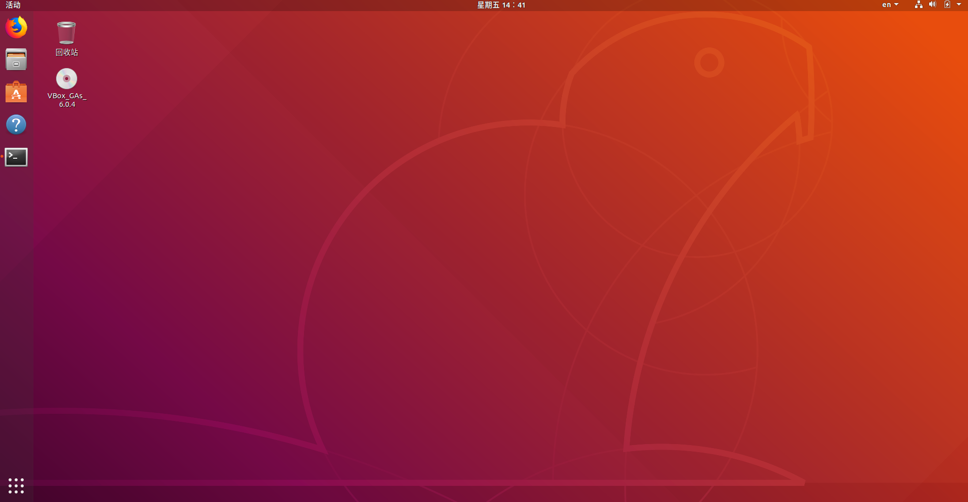
安装完成

